Slide 1
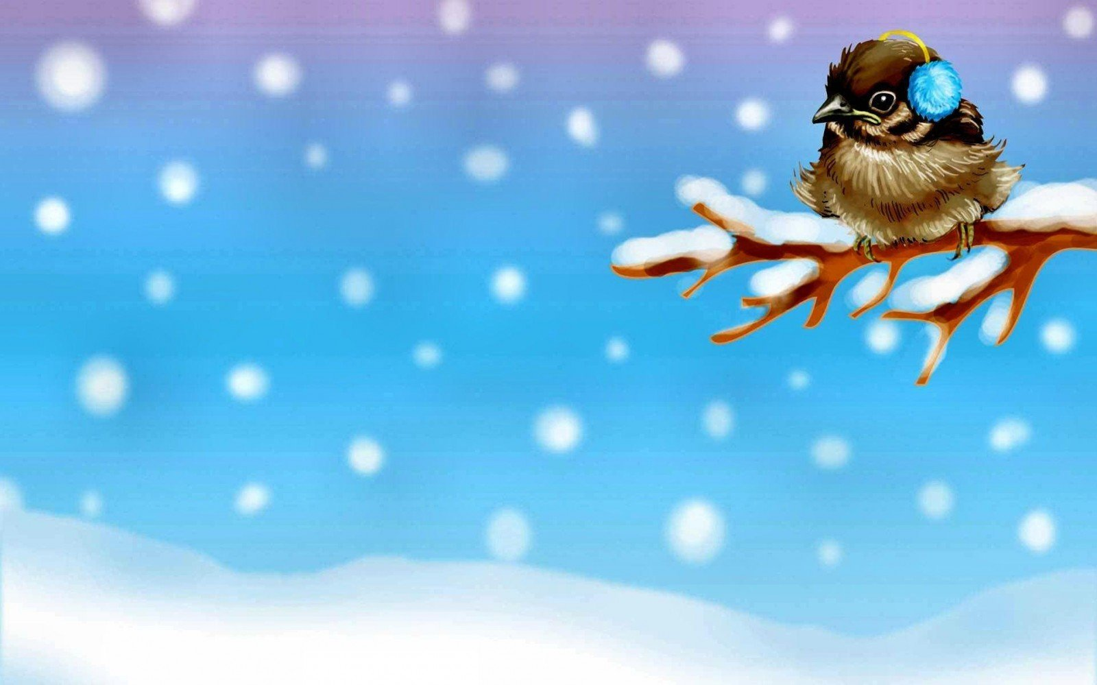
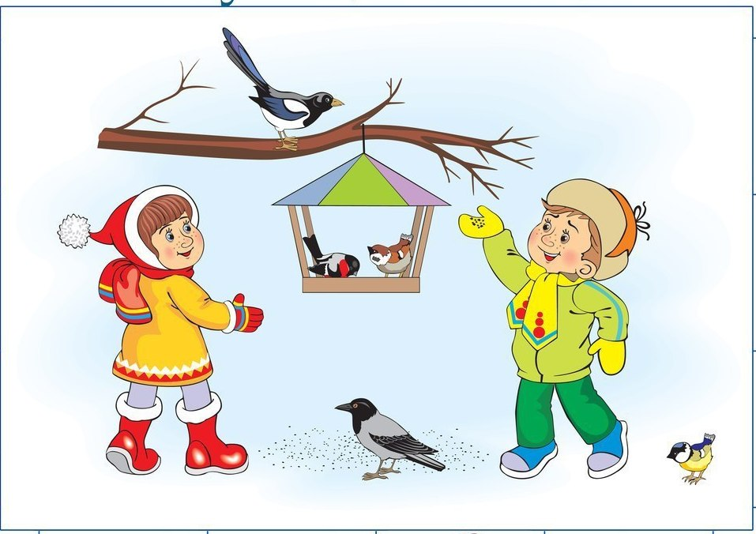
Проект «Птицы наши друзья»
Подготовила:
Хикматуллина Г. М.

Slide 2
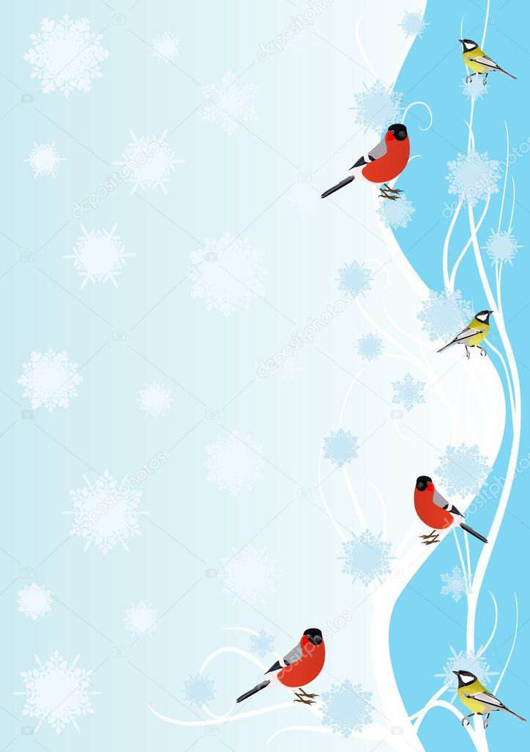
Актуальность темы:
В современных условиях проблема экологического воспитания дошкольников приобретает особую остроту и актуальность. Именно в период дошкольного детства происходит становление человеческой личности, формирование начал экологической культуры. Поэтому очень важно разбудить в детях интерес к живой природе, воспитывать любовь к ней, научить беречь окружающий мир.

Slide 3
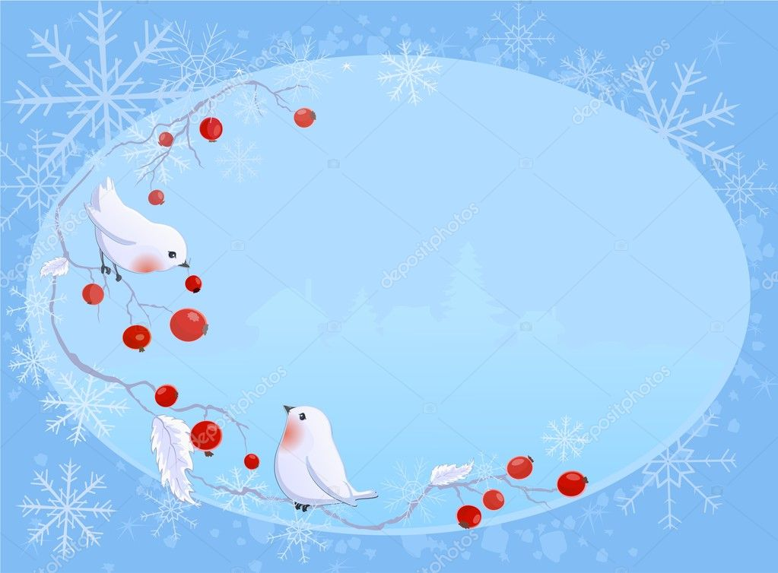
Цель проекта.
Формирование экологических знаний о птицах и ответственного, бережного отношения к ним.

Slide 4

Задачи проекта:
Вызвать интерес у детей к птицам, желание оберегать, заботиться о них.
Формировать умения: наблюдать, сравнивать, анализировать и отражать результаты наблюдений в разных видах творческой деятельности (театральной, игровой, музыкальной, художественной, продуктивной).
Развивать элементарные представления о птицах (летают, поют, клюют, вьют гнёзда, выводят птенцов);
Воспитывать внимательное и бережное отношение к живой природе, желание помогать птицам в трудных зимних условиях.
Воспитывать интерес к живой природе, развивать любознательность.

Slide 5
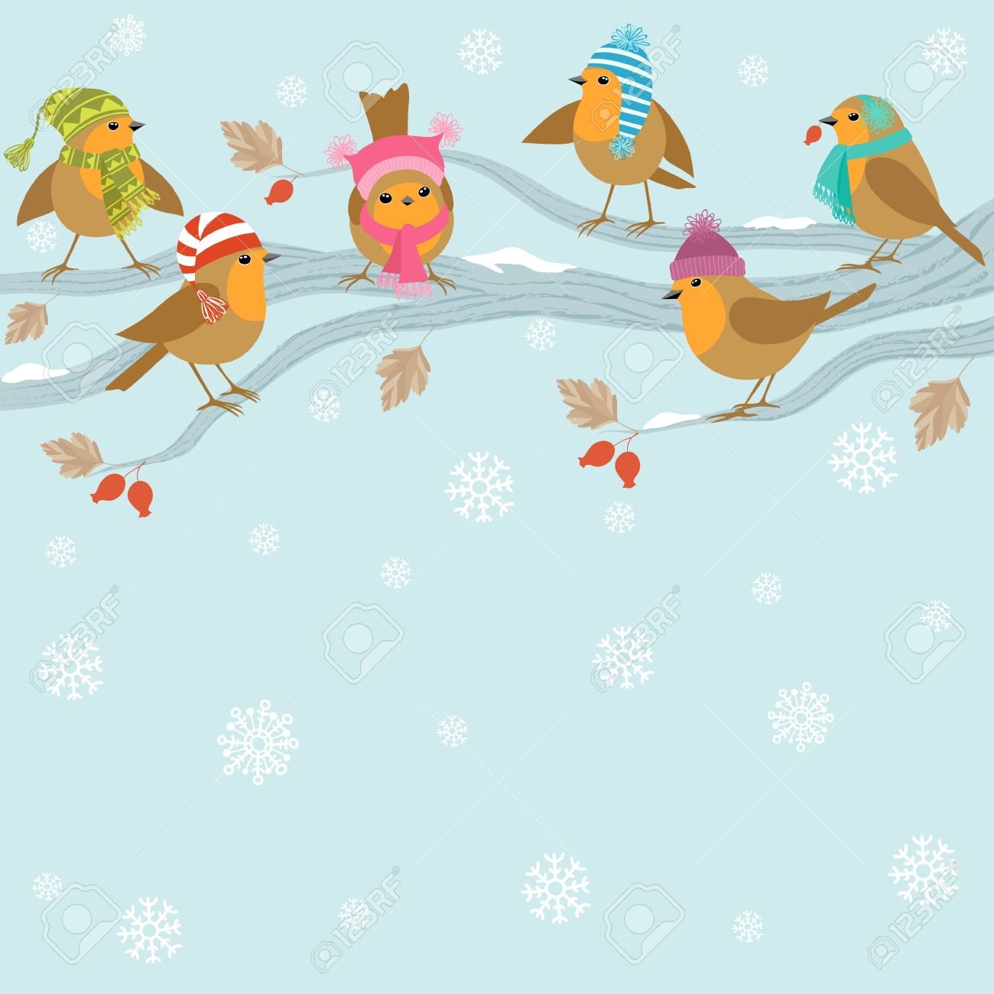
Методы и формы работы:
Чтение познавательной и художественной литературы.
Рассматривание альбомов, плакатов, иллюстраций.
Наблюдения за птицами на прогулке.
Беседы.
Прослушивание голосов птиц.
Дидактические и подвижные игры.
Продуктивная деятельность.
Изготовление кормушек родителями совместно с детьми.

Slide 6
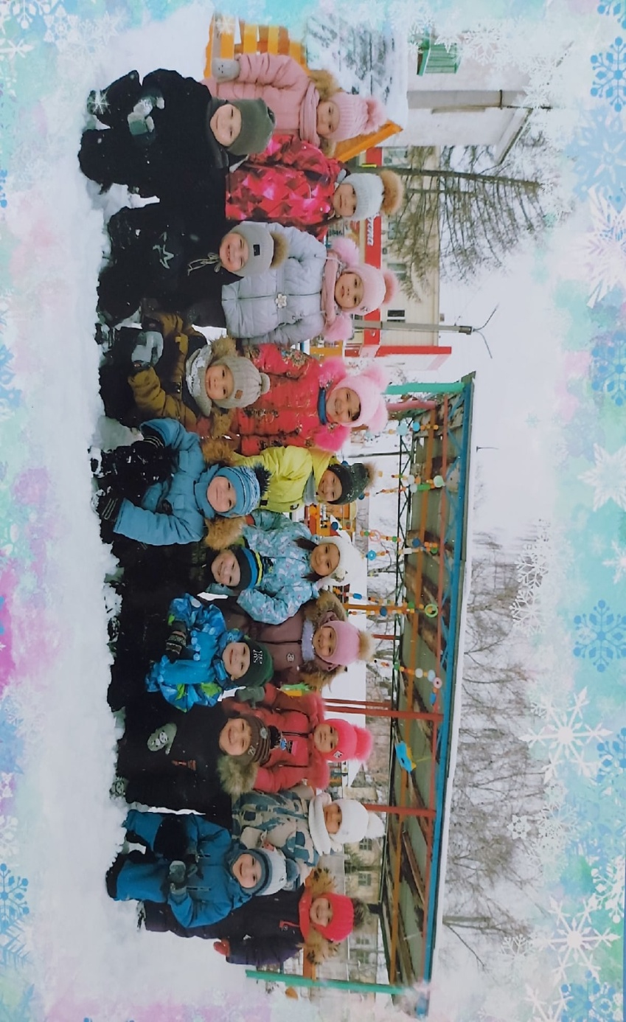
Участники проекта: дети средней группы, воспитатели группы, родители воспитанников.
Тип проекта: информационно – познавательный, творческий.

Slide 7
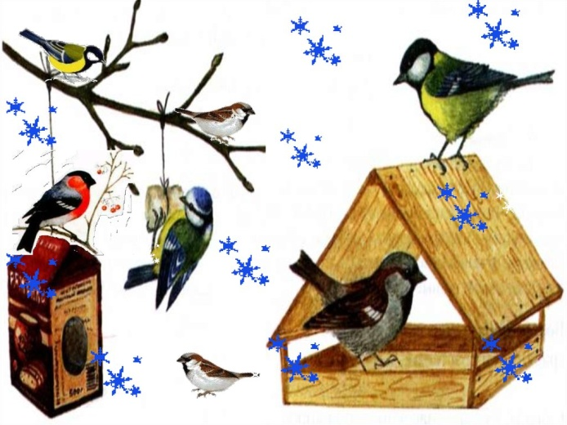
Ожидаемый результат:
Дети получат начальные знания о птицах, особенности их существования, будут иметь представление о способах помощи им, научаться заботиться о живой природе.

Slide 8

Этапы реализации:
Подготовительный
Основной (практический)
Заключительный

Slide 9
План реализации проекта:
1-й этап
Определение темы проекта, задач.
Подбор информации, художественной, литературы, иллюстраций, дидактических игр, оформление картотеки загадок, стихов о птицах.
Разработка и накопление методических материалов по теме.
Изготовление пособий, дидактических игр.

Slide 10

2-й этап
ООД Ознакомление с окружающим
Тема: «Стайка снегирей на ветках рябины»
Цель. Расширять представления детей о многообразии птиц.
Задачи. Способствовать умению выделять характерные особенности снегиря. Формировать желание наблюдать за птицами, прилетающими на участок, и подкармливать их.

Slide 11

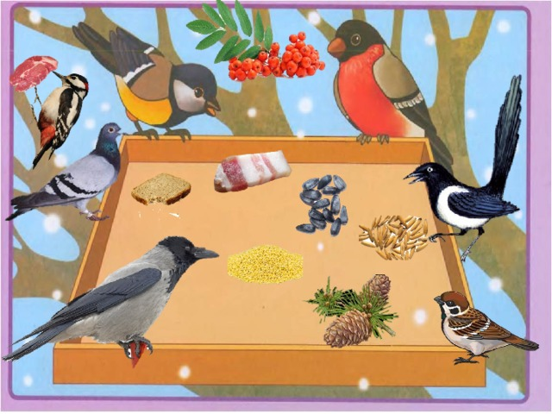
Беседы
«Какая ворона и какой воробей»
«Как птицы кормятся на кормушке?»
«Какие звуки издают птицы?»
«Сколько крыльев у птиц и как они летают?
«Как живут наши пернатые друзья зимой».
«Зачем нужно подкармливать птиц зимой?»
«Чем питаются птицы»

Slide 12
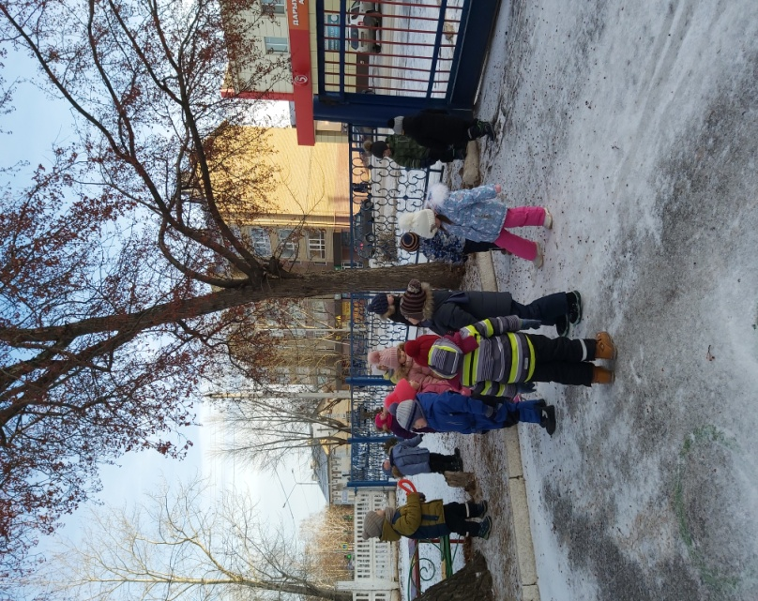
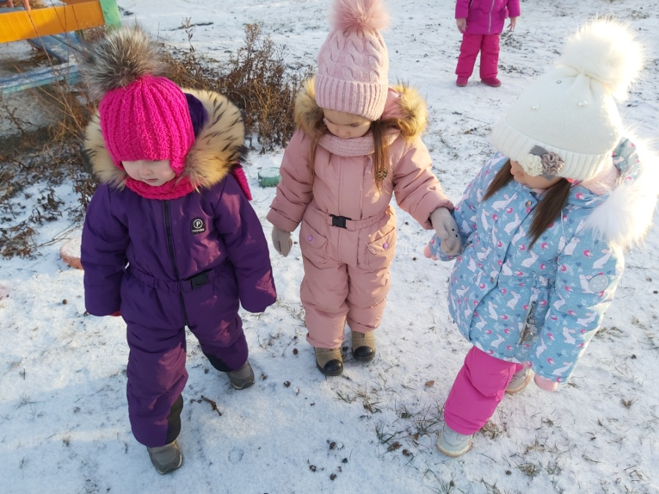
Наблюдения
«Какие птицы прилетают на участок?» «Как птицы передвигаются?» «Наблюдение за вороной», «Наблюдение за воробьями», «Наблюдение за голубями», «Наблюдение за снегирем», «Наблюдение за синицей», «Следы птиц на снегу».

Slide 13
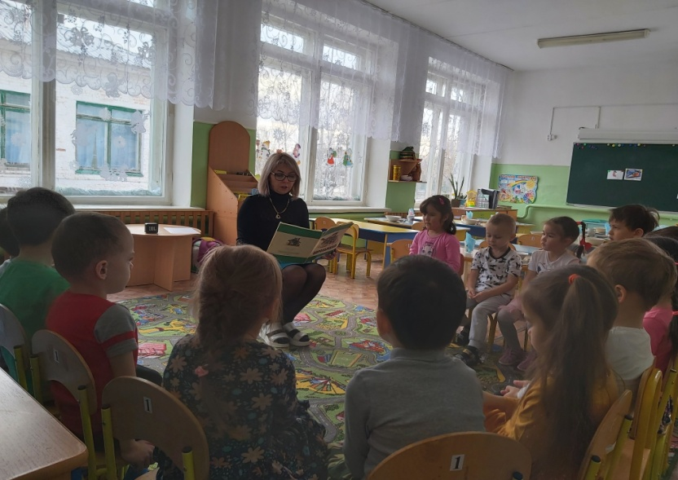
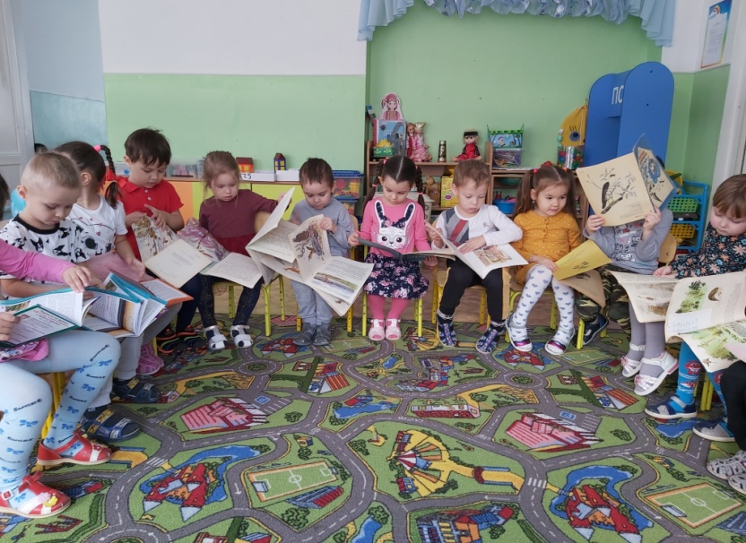
Чтение и рассматривание художественной литературы
Л. Толстой «Птица свила гнездо», М. Горький «Воробьишко», С. Маршак «Где обедал воробей»; песенки: «Ласточка примчалась», «Чив – чив, воробей». Чтение стихотворений В. Звягиной «Воробышки», А. Прокофьева «Снегири», В. Приходько «Воробей» А. Барто «Нет синиц: не прилетели!», А. Яшина «Покормите птиц зимой».
Отгадывание загадок о птицах.

Slide 14
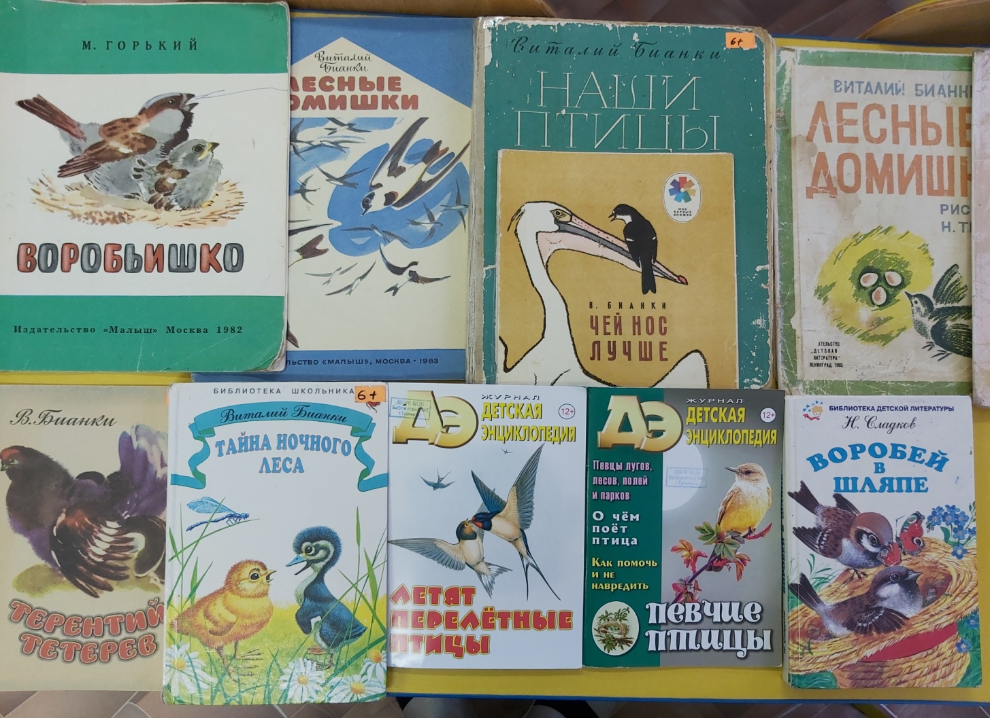
Художественная литература

Slide 15
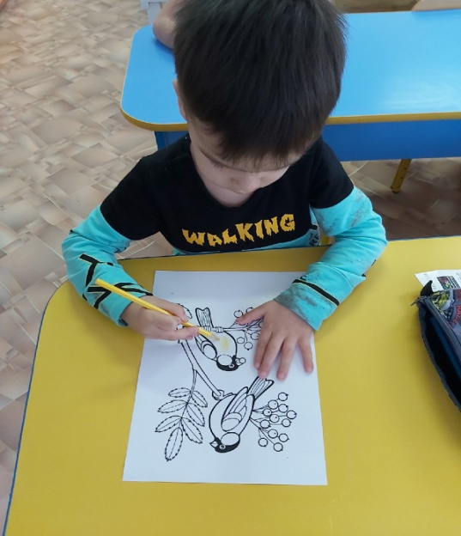
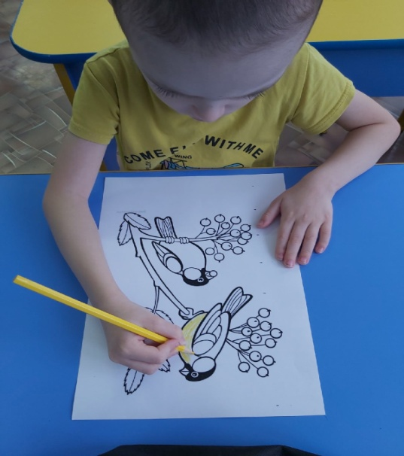
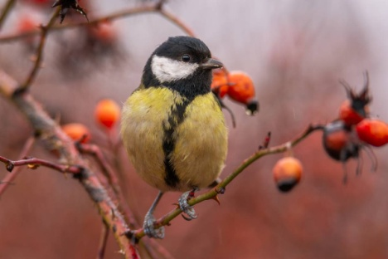
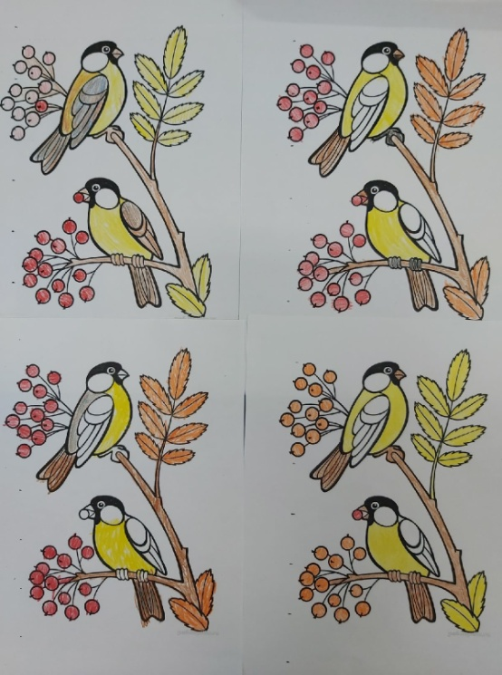
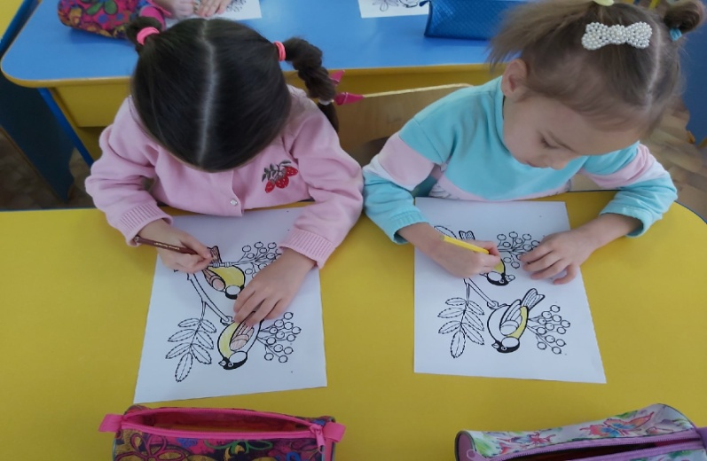
Художественно – эстетическое развитие
Раскрашивание по теме

Slide 16
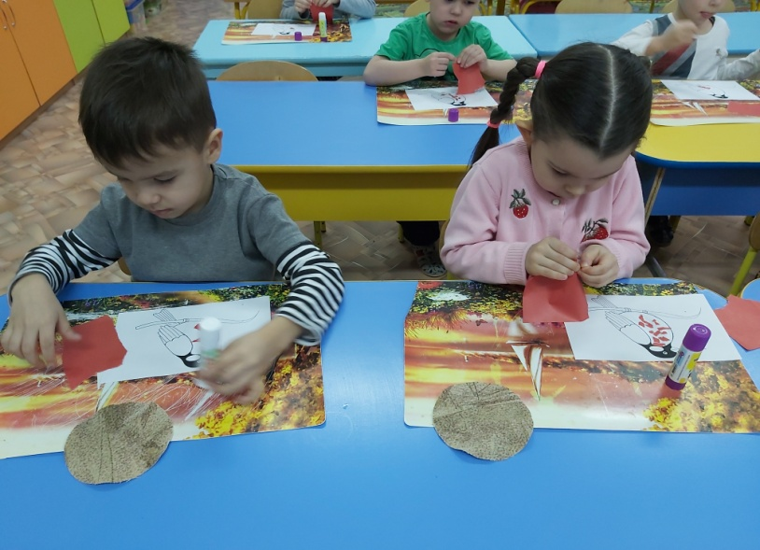
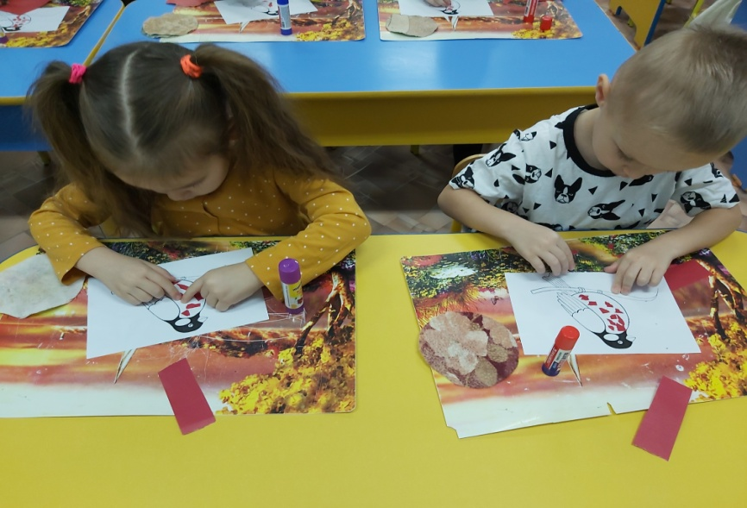
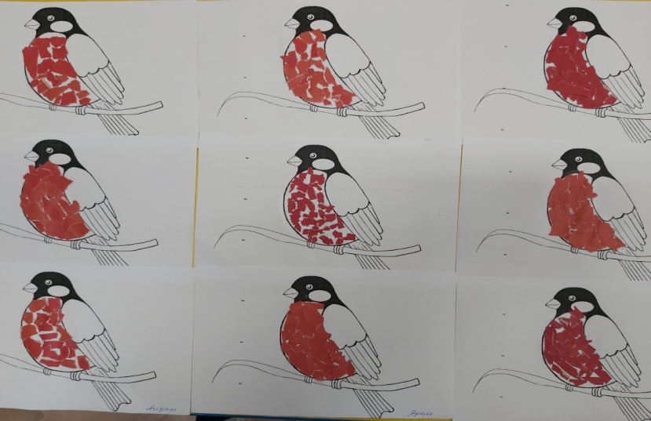
Художественно – эстетическое развитие
Аппликация (нетрадиционная форма работы)

Slide 17
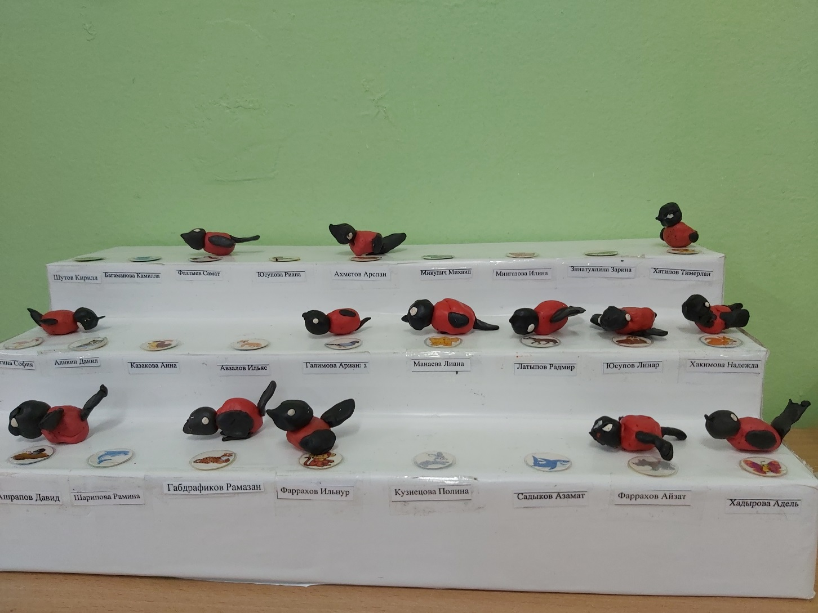
Художественно – эстетическое развитие
Лепка «Снегири»

Slide 18
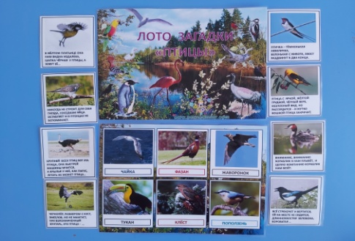
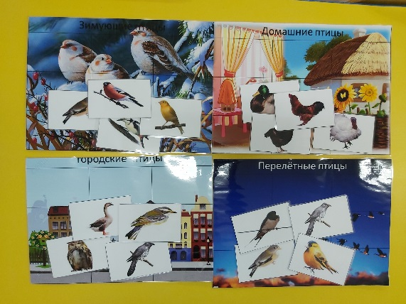
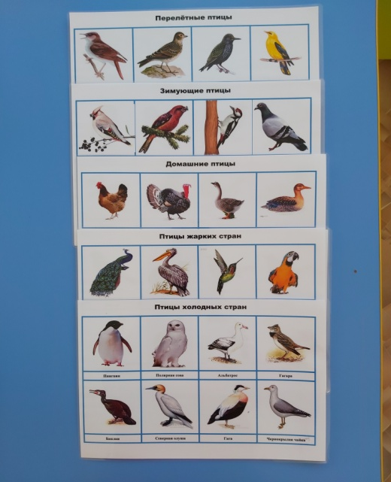
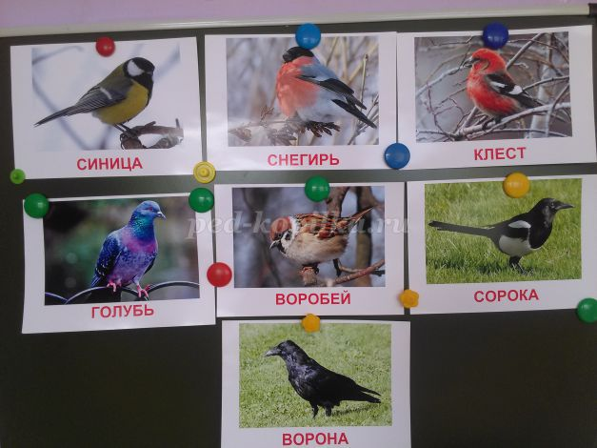
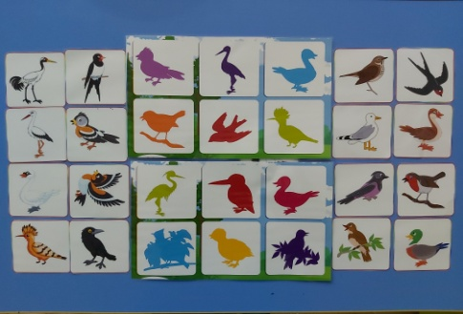
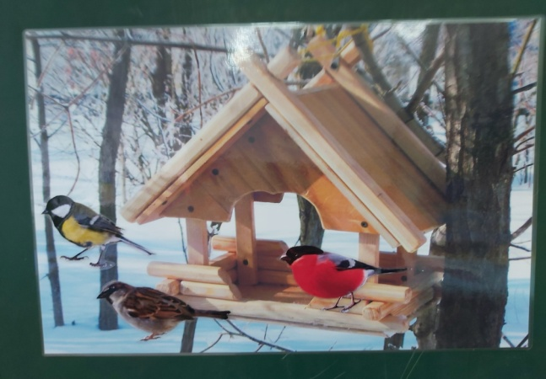
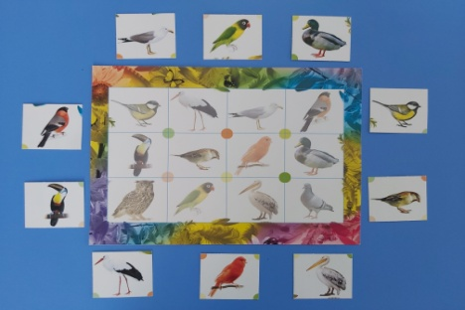
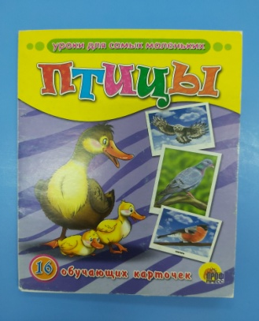
Дидактические игры:
«Четвертый лишний», "Угадай птицу по описанию", «Кто прилетел к кормушке?», «Лото - загадки «Птицы», «Найди тень птицы», «Кого не стало», «Составь картинку из частей»

Slide 19
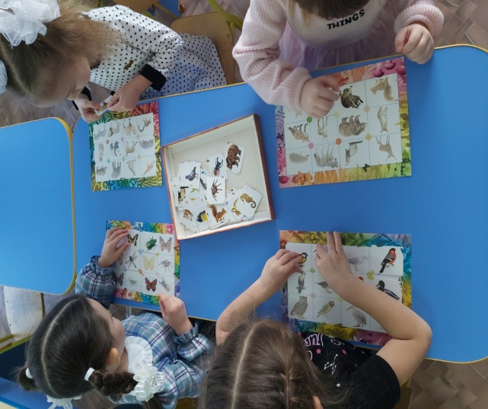
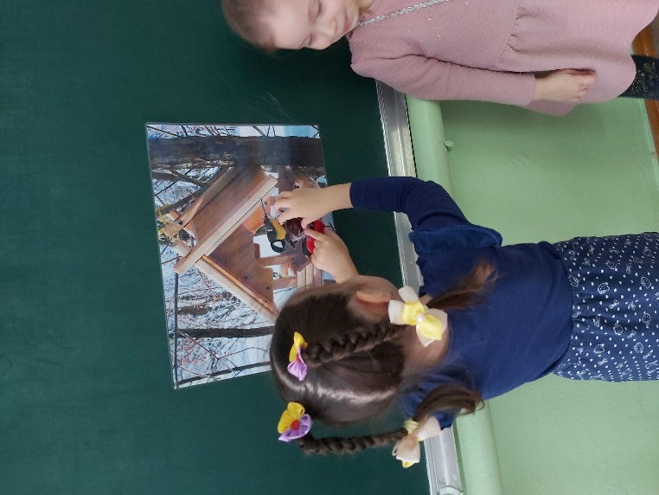
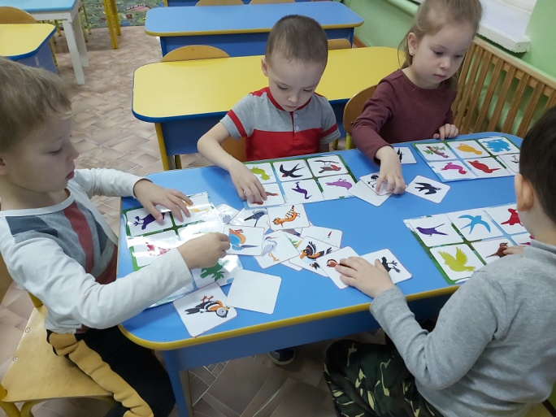
Играем в дидактические игры

Slide 20
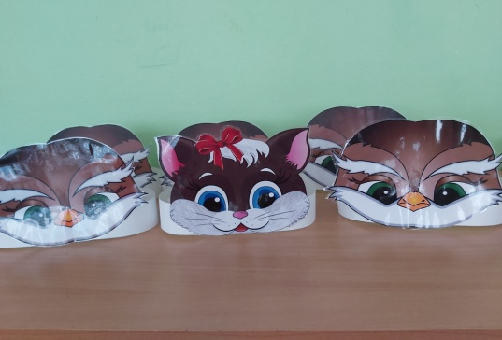
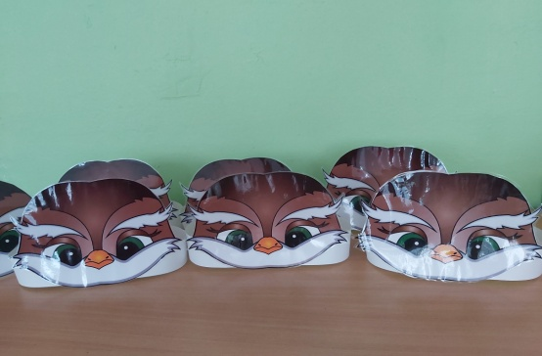
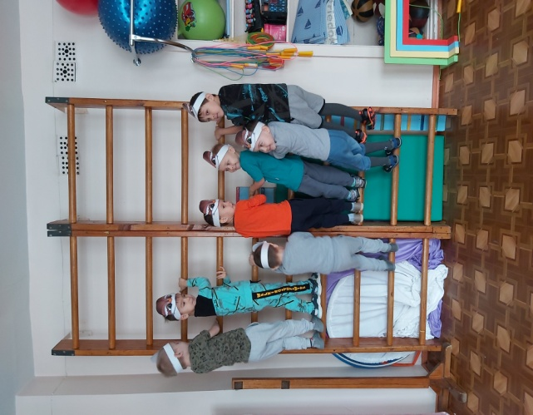
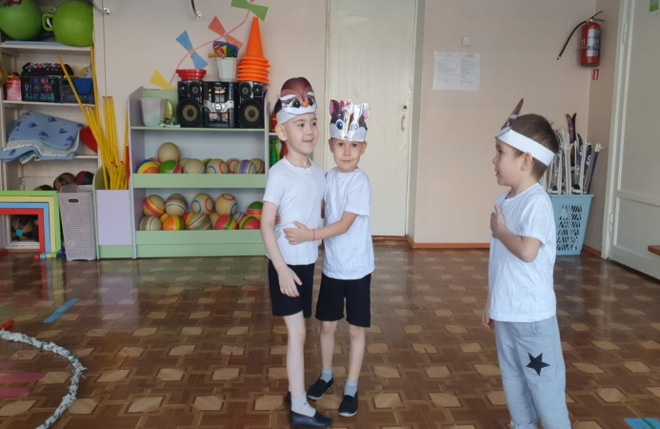
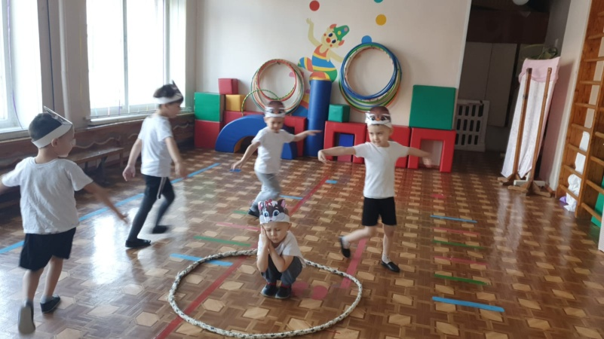
Подвижные игры
«Птички в гнездышках», «Воробышки и кот», «Летает – не летает», «Птички и птенчики», «Перелет птиц», «Птички и кошка». Игра малой подвижности «Где спрятался воробей?».

Slide 21

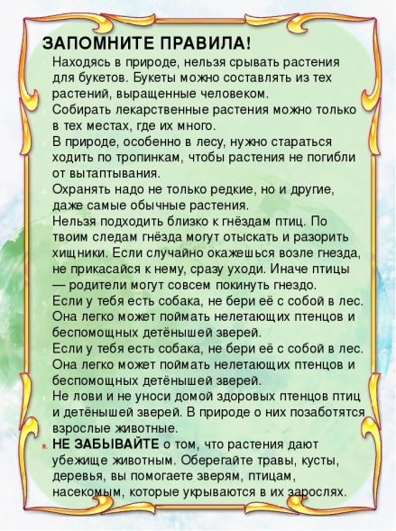



Работа с родителями.
Рекомендация родителям: понаблюдать с детьми во время совместных прогулок за птицами;
Консультации:
«Как и из чего можно сделать кормушку для птиц».
«Экологическое воспитание дошкольников»
Акция «Птичья столовая»

Slide 22

3-й этап
Презентация проекта «Птицы наши друзья!»
Организация птичьей столовой на участке детского сада, презентация кормушек.
Подкормка птиц.

Slide 23
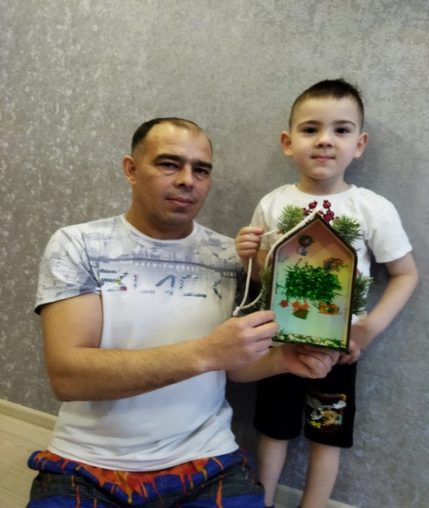
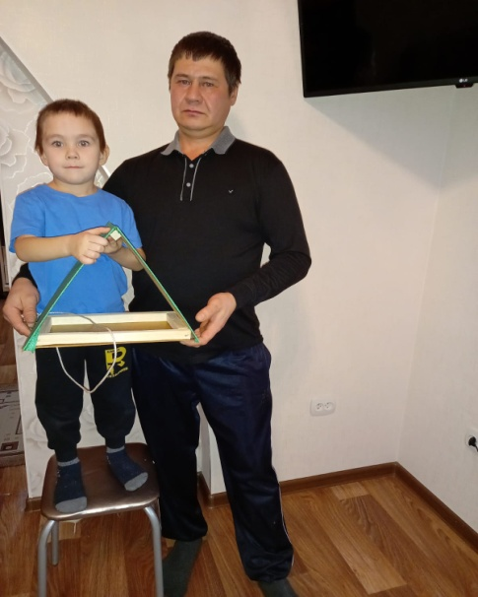
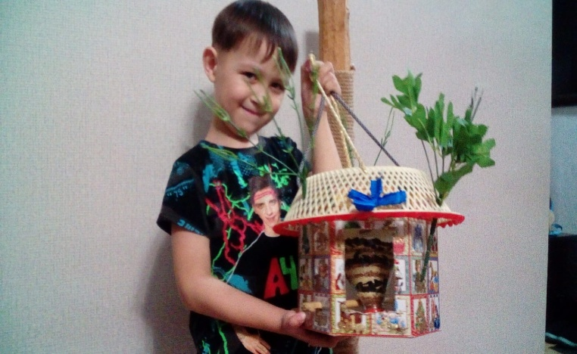
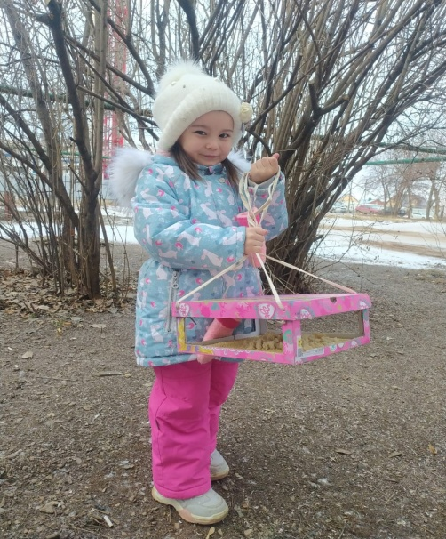
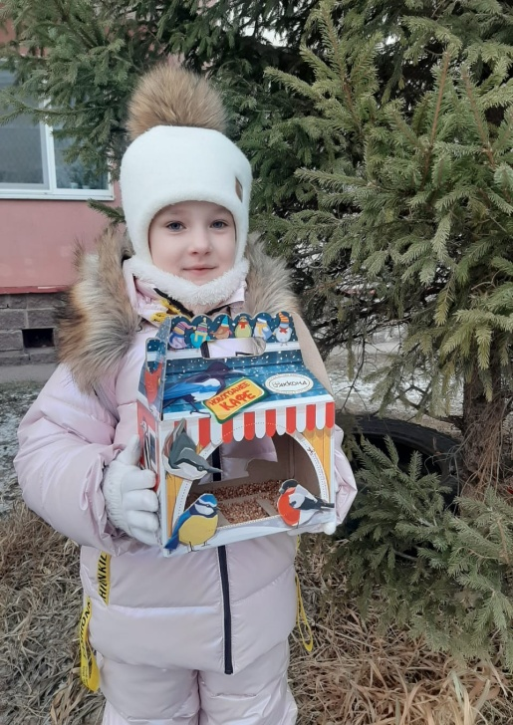
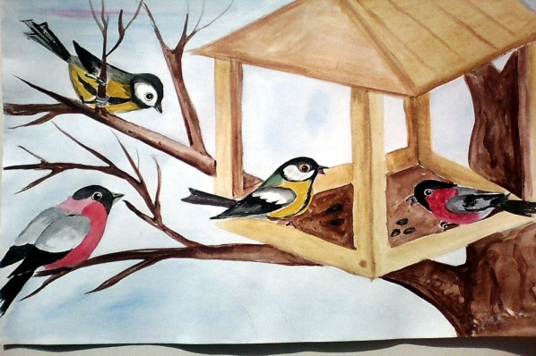
Акция «Птичья столовая»

Slide 24
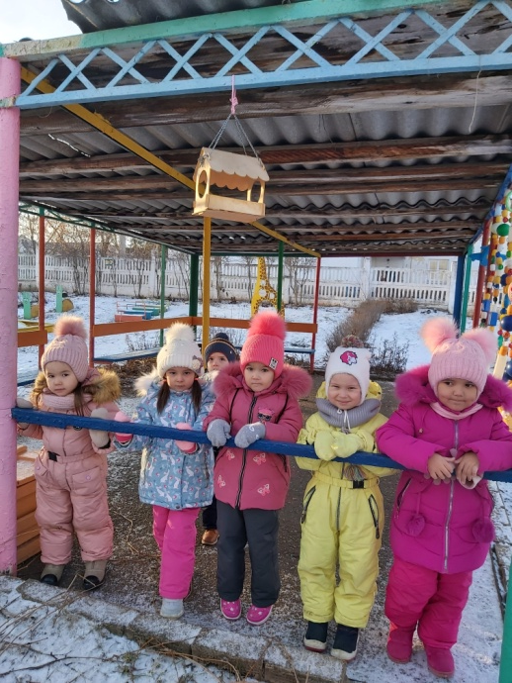
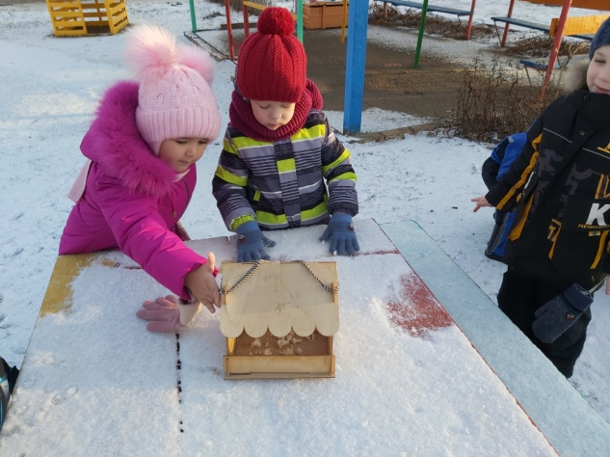
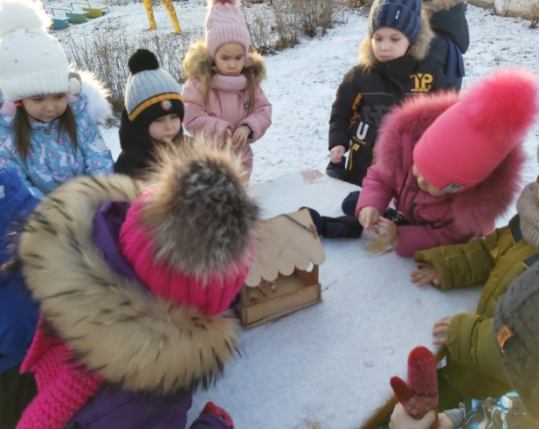
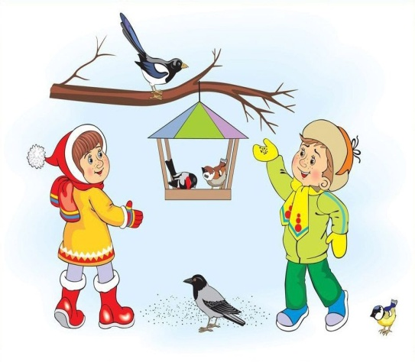
Покормили птиц

Slide 25
Заключение
Расширен кругозор детей о птицах. Улучшилась предметно – развивающая среда: литературой, фотографиями, иллюстрациями, стихотворениями, рассказами о птицах, загадками, дидактическими играми. У детей сформировалась любознательность, творческие способности, познавательная активность, коммуникативные навыки. Родители приняли активное участие в проекте: приносили художественную литературу о птицах, участвовали в акции «Птичья столовая», повторяли дома стихотворения и пальчиковые игры с детьми.
Проектная деятельность спланирована с учетом образовательных областей, помогая детям освоить и осмыслить новые знания, добытые с помощью родителей и воспитателя. Дети овладели конкретными знаниями. Поняли, что надо беречь природу, любоваться ею, а не разрушать.

Slide 26
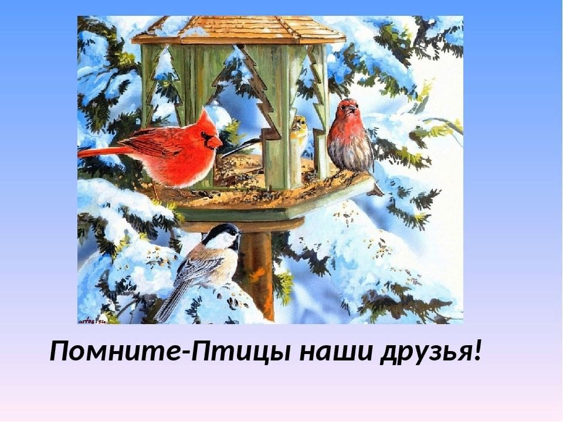
Спасибо за внимание!

